Slide 1
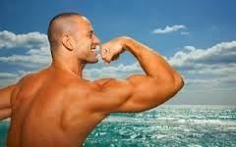
Lytis, kūno formavimo/performavimo praktika ir jos keliamos problemos
2017-02-06
Mokytoja Vilma Balandienė
Mokytoja Vilma Balandienė

Slide 2
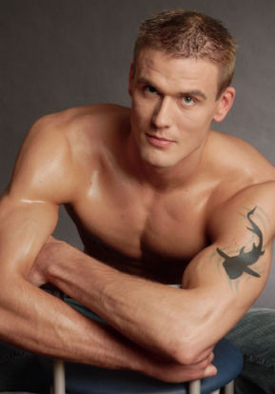
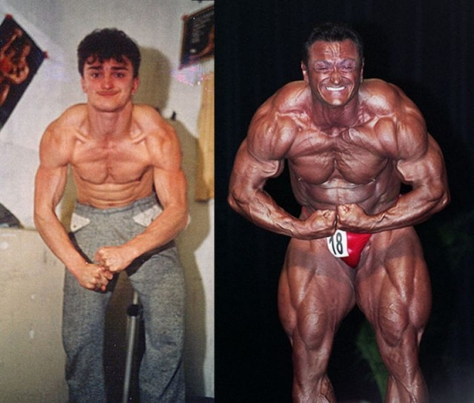
Steroidų vartojimas

Slide 3
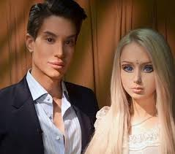
Plastinės operacijos

Slide 4
Plastinės operacijos

Slide 5
Tatuiruotės

Slide 6
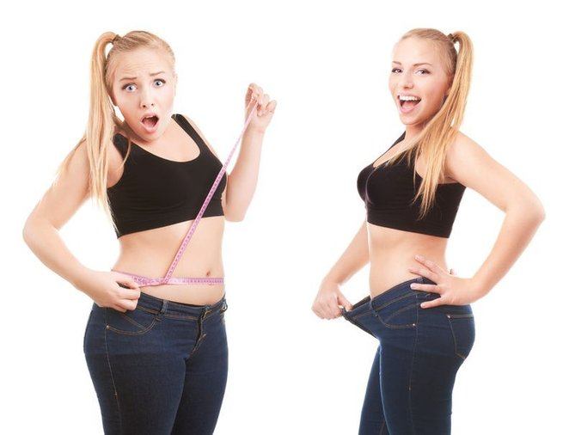
Dietos

Slide 7
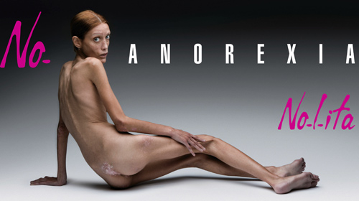
Anoreksija, bulimija

Slide 8
Šukuosenų, drabužių stilius

Slide 9
Šukuosenų, drabužių stilius

